Slide 1

感謝天父大慈悲，
賞賜世間人萬項物
對古早到佇現在，
直到將來永遠未改變
感謝天父大慈悲，
賞賜世間人萬項物
對古早到佇現在，
直到將來永未改變

Slide 2

阮用心神歡喜唱歌，
讚美感謝耶和華
獨一真神榮光尊貴攏屬祢
至高耶和華，阮欲讚美祢，
至高耶和華，阮欲高舉祢
和平人君，阮欲跪落敬拜，
稱頌讚美耶和華

Slide 3
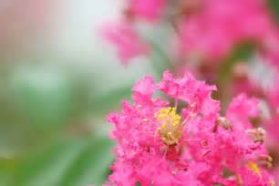
感謝天父大慈悲，
賞賜世間人萬項物
對古早到佇現在，
直到將來永遠未改變
感謝天父大慈悲，
賞賜世間人萬項物
對古早到佇現在，
直到將來永未改變

Slide 4
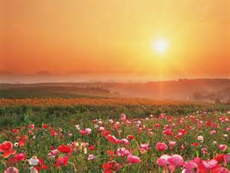
阮用心神歡喜唱歌，
讚美感謝耶和華
獨一真神榮光尊貴攏屬祢
至高耶和華，阮欲讚美祢，
至高耶和華，阮欲高舉祢
和平人君，阮欲跪落敬拜，
稱頌讚美耶和華

Slide 5

至高耶和華，阮欲讚美祢，
至高耶和華，阮欲高舉祢
和平人君，阮欲跪落敬拜，
稱頌讚美耶和華

